Slide 1
МБДОУ Детский сад №231 5 группа (2 корпус) Воспитатели: Афанасьева А.А., Титарчук Т.А.

Slide 4
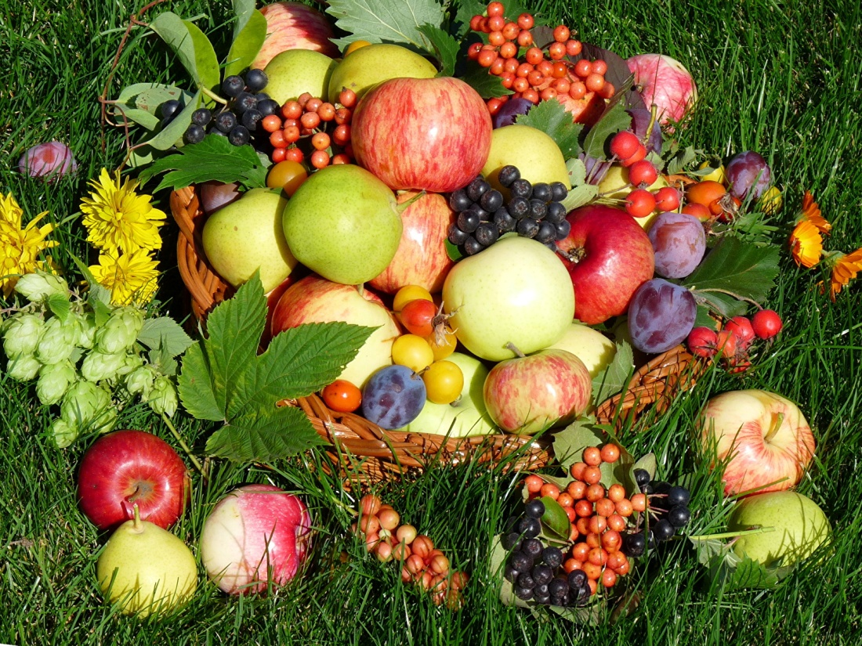

Slide 5
Работы воспитанников 5 группы

Slide 6
Работы воспитанников 5 группы

Slide 8
Работы воспитанников 5 группы

Slide 9
Работы воспитанников 5 группы

Slide 11
Работы воспитанников 5 группы

Slide 12
Работы воспитанников 5 группы

Slide 13
Работы воспитанников 5 группы

